Slide 1
סטטיסטיקה למדעים ביו-רפואיים
94607
תש"ף
שי כרמי
ביה"ס לבריאות הציבור, האוניברסיטה העברית

Slide 2
נושאים
סטטיסטיקה תיאורית
הסתברות
הסקה סטטיסטית

Slide 3
נושאים
סטטיסטיקה תיאורית
  סטטיסטיקה תיאורית בסיסית
  קשר בין שני משתנים
  רגרסיה לינארית

Slide 4
נושאים
קשר בין שני משתנים
  מבוא
  מאפייני קשר
  שונות משותפת
  מקדם המתאם
  מתאם וסיבתיות

Slide 5

מבוא
במחקרים רבים יש לנו שתי מדידות עבור כל פרט:
דוגמאות: השכלה והכנסה, ציון בגרות וציון פסיכומטרי, גובה ומשקל, גיל ורמת כולסטרול, מדידות חוזרות של לחץ דם, רמות כולסטרול של אב ובן, רמת ביטוי של גן מסוים והאורך שלו, טמפרטורה ממוצעת ומשקעים בשנה, ...
לרוב נסמן את שתי המדידות ב- $X$ ו- $Y$
האם יש קשר בין המשתנים?
מה אופי הקשר? עד כמה הוא חזק?
איך נשווה את הקשר בין קבוצות שונות?
נעסוק במשתנים כמותיים
  קשר בין משתנים איכותיים – בקורס אחר

Slide 6

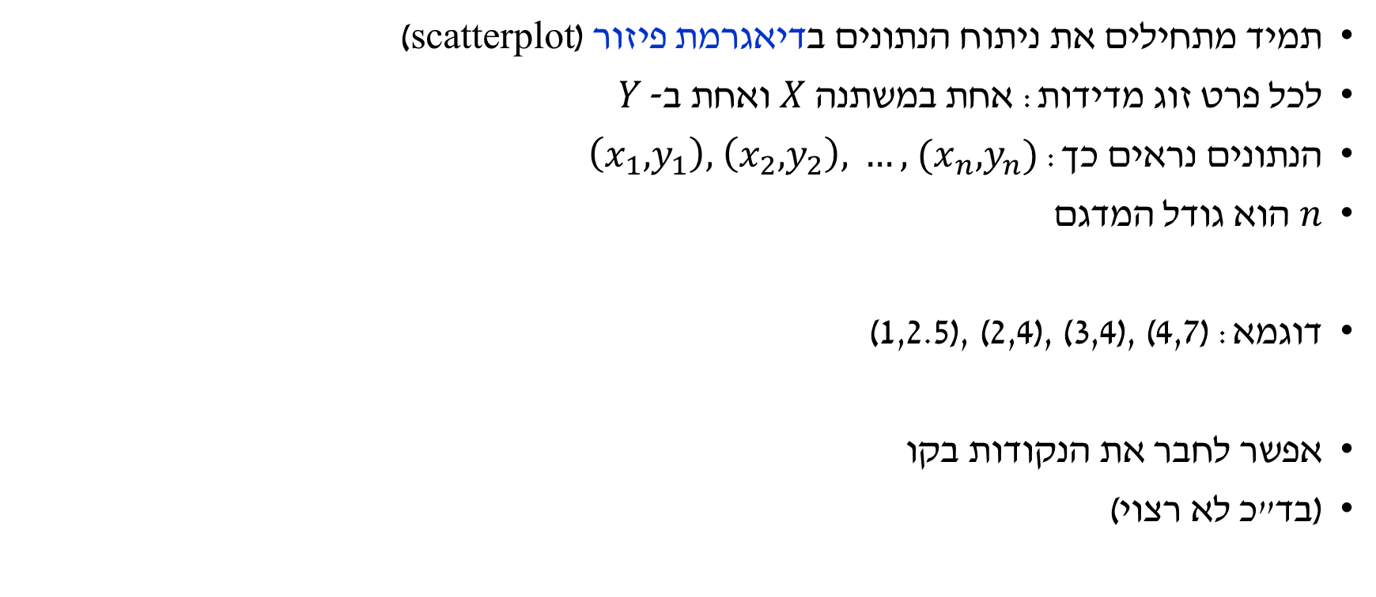


כיצד מציגים נתונים משני משתנים
תמיד מתחילים את ניתוח הנתונים בדיאגרמת פיזור (scatterplot)
לכל פרט זוג מדידות: אחת במשתנה $X$ ואחת ב- $Y$
הנתונים נראים כך: $\left(x_{1},y_{1}\right), \left(x_{2},y_{2}\right), …, (x_{n},y_{n})$
$n$ הוא גודל המדגם
דוגמא: (1,2.5), (2,4), (3,4), (4,7)
אפשר לחבר את הנקודות בקו
(בד"כ לא רצוי)
$$Y$$
$$(x_{1},y_{1})$$
$$X$$

Slide 7
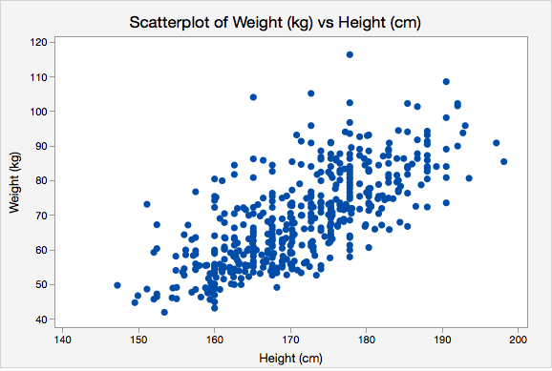
דוגמא: גובה ומשקל
https://ww2.amstat.org/publications/jse/datasets/body.txt

Slide 8
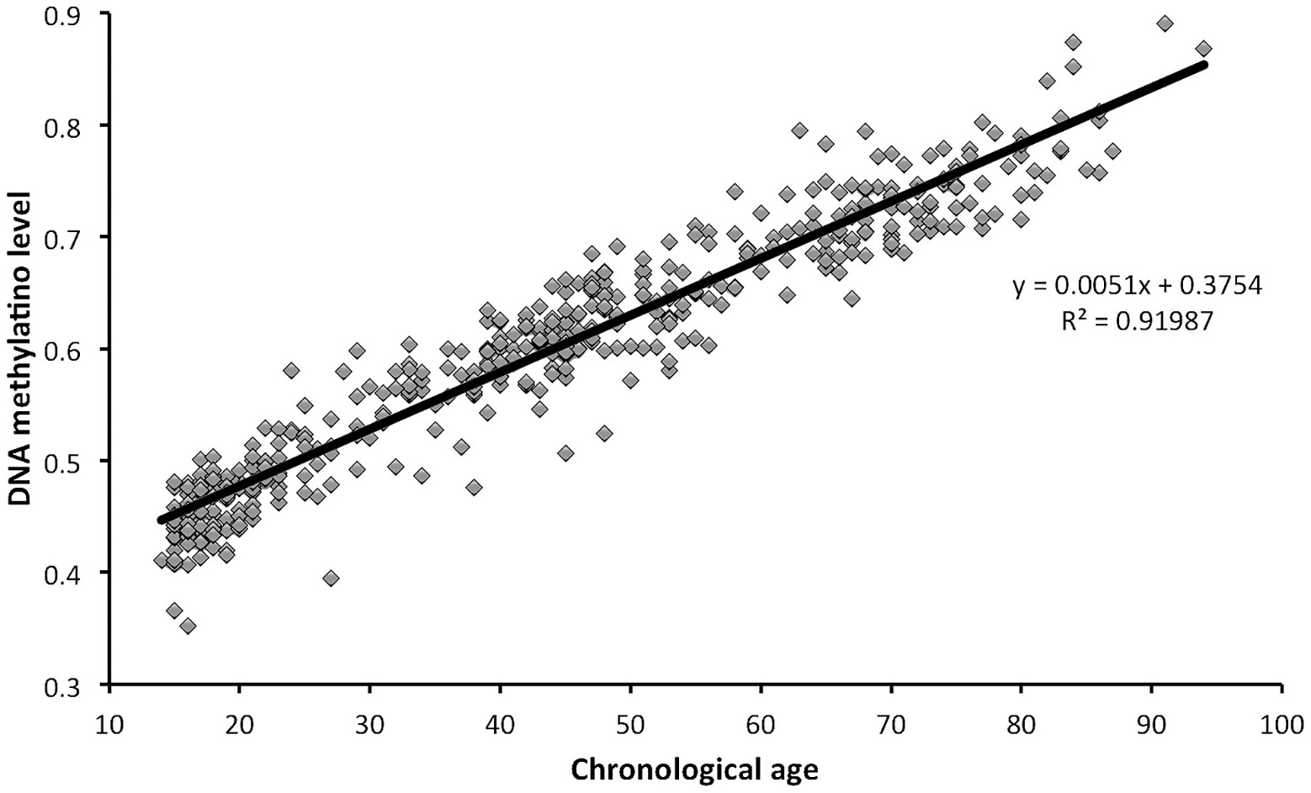
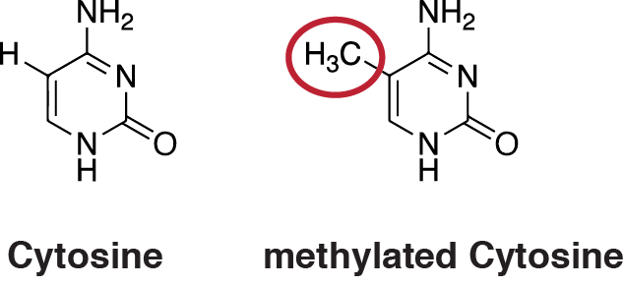
דוגמא: גיל ומתילציה
בשיעור הבא נלמד מה המשמעות של הקו ואיך לחשב אותו
Johansson et al., Continuous Aging of the Human DNA Methylome Throughout the Human Lifespan, PLOS One, 2013
CpG site (cg16867657) in the promoter of the ELOVL2 gene

Slide 9
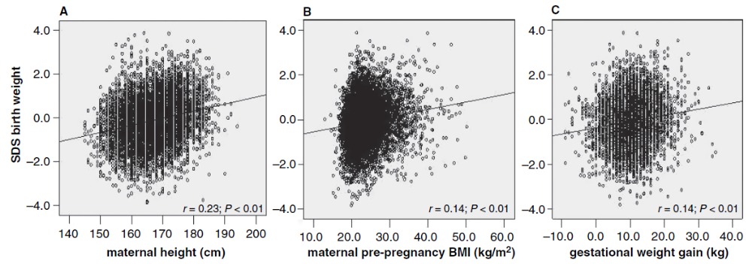
דוגמא: משקל לידה
Normalized birth weight
Ay et al., Maternal anthropometrics are associated with fetal size in different periods of pregnancy and at birth. The Generation R Study, BJOG 116, 953 (2009).

Slide 10
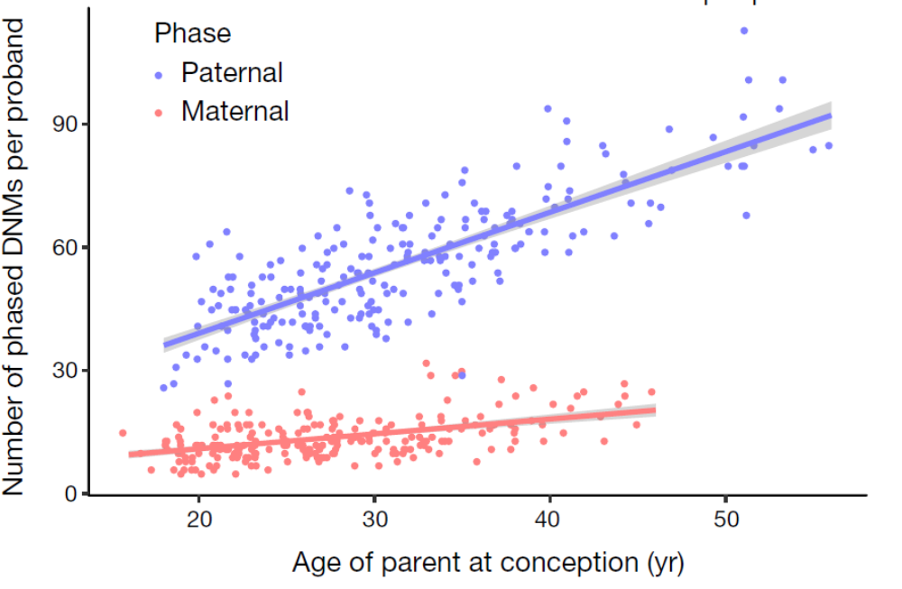
דוגמא: גיל ההורה ומוטציות
Number of de novo mutations
Jonsson et al., Parental influence on human germline de novo mutations in 1,548 trios from Iceland, Nature, 2017

Slide 11
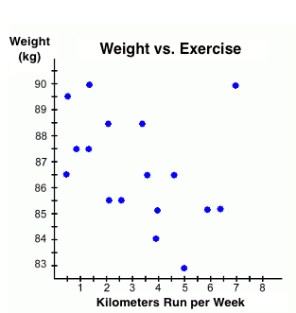
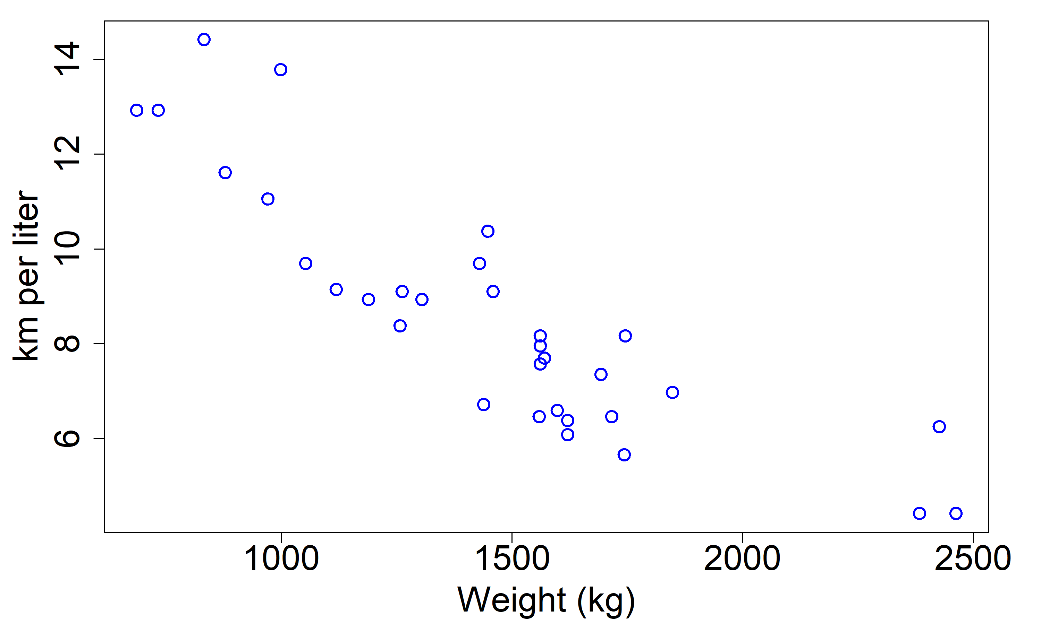
דוגמאות לקשר יורד
R mtcars
https://www.texasgateway.org/resource/interpreting-scatterplots

Slide 12
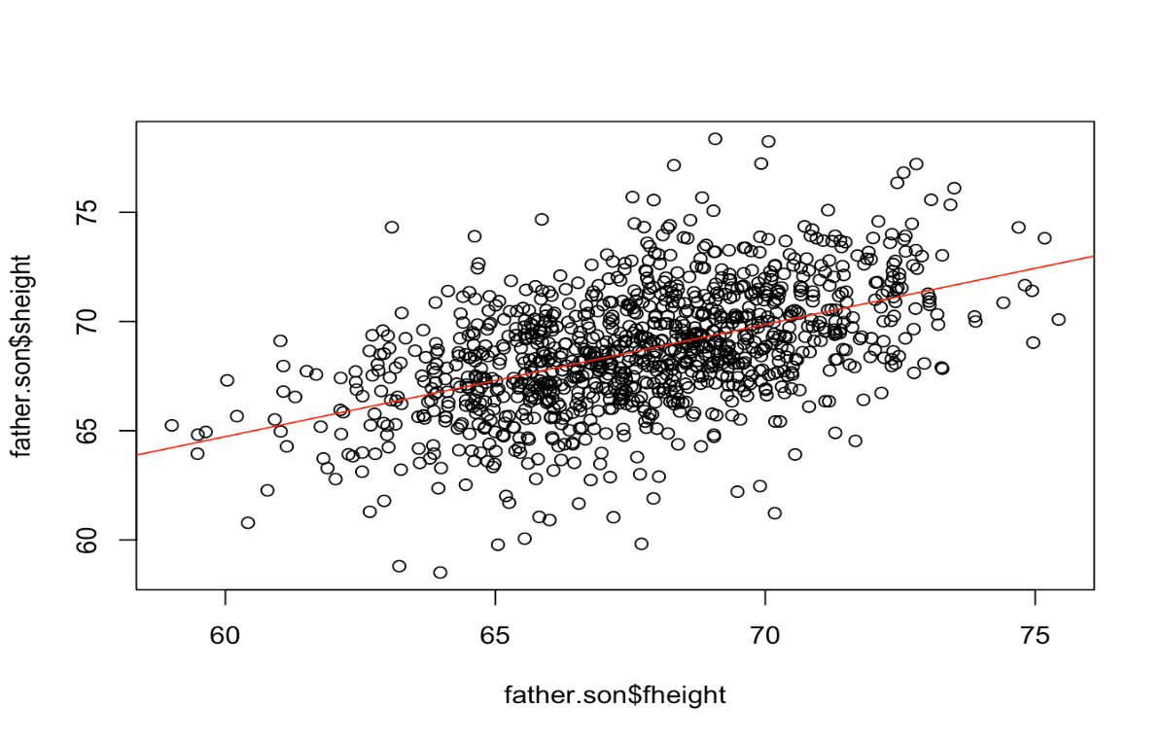
גובה האב מול גובה הבן
אחד מאוספי הנתונים המפורסמים ביותר בסטטיסטיקה
פרנסיס גלטון (Francis Galton) וקרל פירסון (Karl Pearson), 1886
הוביל לפיתוח עקרונות חשובים בסטטיסטיקה
נרחיב בשיעור הבא
גובה הבן (אינץ')
גובה האב (אינץ')

Slide 13
נושאים
קשר בין שני משתנים
  מבוא
  מאפייני קשר
  שונות משותפת
  מקדם המתאם
  מתאם וסיבתיות

Slide 14
מאפייני קשר
כיוון
סוג
חוזק

Slide 15
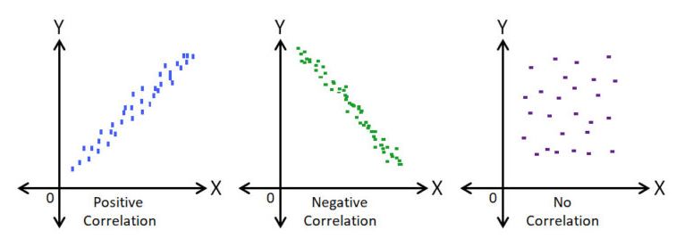
כיוון הקשר
קשר חיובי
קשר שלילי
אין קשר

Slide 16








סוג הקשר
$$Y$$
$$Y$$
אין קשר
לינארי
$$X$$
$$X$$
$$Y$$
$$Y$$
לא-לינארי
ריבועי
לא-לינארי
אחר
$$X$$
$$X$$

Slide 17
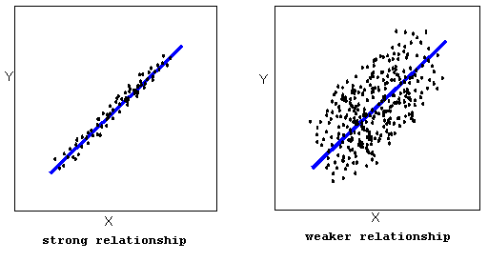


חוזק הקשר
אם הקשר חזק, ידיעה של $X$ נותנת לנו מושג רב על $Y$
אם הקשר חלש, ידיעה של $X$ לא אומרת הרבה על $Y$

Slide 18
קשר לינארי (קו ישר)
שינוי של יחידה במשתנה אחד מלווה, בממוצע, בשינוי בכמות קבועה במשתנה שני
(אך התצפיות לא חייבות להיות בדיוק על הקו הישר)
Y
X

Slide 19

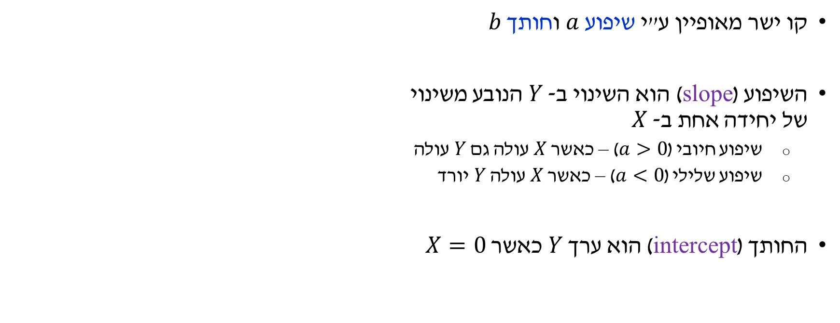


קשר לינארי (קו ישר)
קו ישר מאופיין ע"י שיפוע $a$ וחותך $b$
השיפוע (slope) הוא השינוי ב- $Y$ הנובע משינוי
של יחידה אחת ב- $X$
  שיפוע חיובי ($a>0$) – כאשר $X$ עולה גם$Y$ עולה
  שיפוע שלילי ($a<0$) – כאשר $X$ עולה $Y$ יורד
החותך (intercept) הוא ערך $Y$ כאשר $X=0$
$$Y=aX+b$$
a<0
$$Y$$
b
a>0
b
$$X$$

Slide 20
מדד לקשר לינארי
נרצה למצוא מדד שיאפיין כיוון וחוזק של קשרים לינאריים
תכונות רצויות:
  ערך קרוב לאפס כאשר אין קשר
  ערך חיובי כאשר יש קשר חיובי
  ערך שלילי כאשר יש קשר שלילי
  ערך שגדל בערך מוחלט כאשר הקשר מתחזק
  המדד לא תלוי במאפיינים הספציפיים של המשתנים אותם אנו מודדים

Slide 21
נושאים
קשר בין שני משתנים
  מבוא
  מאפייני קשר
  שונות משותפת
  מקדם המתאם
  מתאם וסיבתיות

Slide 22
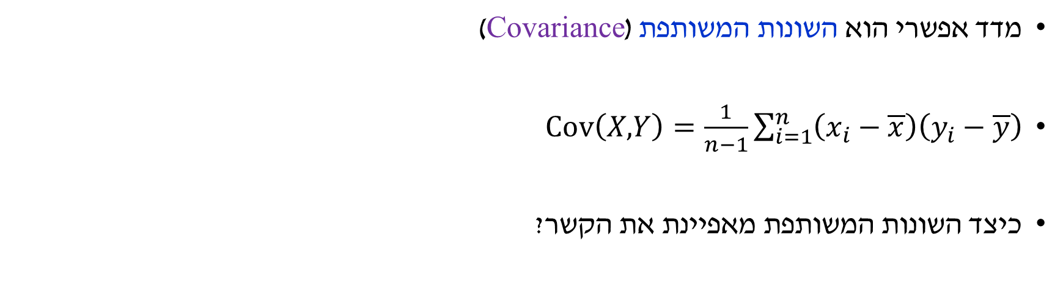
מדד לכיוון וחוזק של קשר לינארי
מדד אפשרי הוא השונות המשותפת (Covariance)
$\text{Cov}\left(X,Y\right)=\frac{1}{n−1}\sum_{i=1}^{n}{\left(x_{i}−\overline{x}\right)\left(y_{i}−\overline{y}\right)}$
כיצד השונות המשותפת מאפיינת את הקשר?

Slide 23
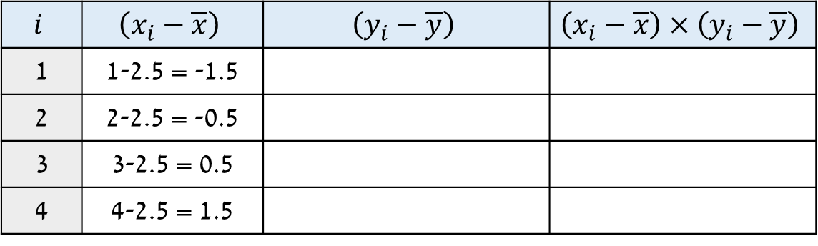

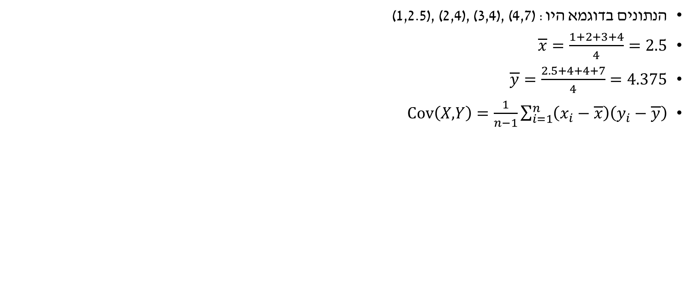

דוגמא מספרית לחישוב השונות המשותפת
הנתונים בדוגמא היו: (1,2.5), (2,4), (3,4), (4,7)
$\overline{x}=\frac{1+2+3+4}{4}=2.5$
$\overline{y}=\frac{2.5+4+4+7}{4}=4.375$
$\text{Cov}\left(X,Y\right)=\frac{1}{n−1}\sum_{i=1}^{n}{\left(x_{i}−\overline{x}\right)\left(y_{i}−\overline{y}\right)}$
$$Y$$
$$i$$ | $$\left(x_{i}−\overline{x}\right)$$ | $$\left(y_{i}−\overline{y}\right)$$ | $$\left(x_{i}−\overline{x}\right)×\left(y_{i}−\overline{y}\right)$$
1 | 1-2.5 = -1.5
2 | 2-2.5 = -0.5
3 | 3-2.5 = 0.5
4 | 4-2.5 = 1.5
$$X$$

Slide 24
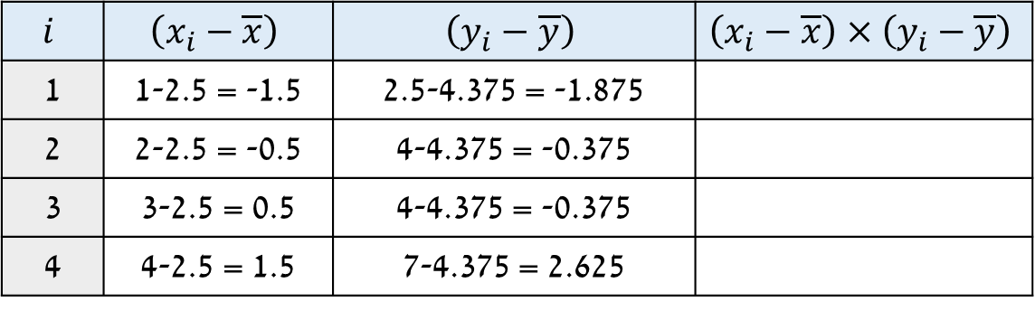
דוגמא מספרית לחישוב השונות המשותפת
הנתונים בדוגמא היו: (1,2.5), (2,4), (3,4), (4,7)
$\overline{x}=\frac{1+2+3+4}{4}=2.5$
$\overline{y}=\frac{2.5+4+4+7}{4}=4.375$
$\text{Cov}\left(X,Y\right)=\frac{1}{n−1}\sum_{i=1}^{n}{\left(x_{i}−\overline{x}\right)\left(y_{i}−\overline{y}\right)}$
$$Y$$
$$i$$ | $$\left(x_{i}−\overline{x}\right)$$ | $$\left(y_{i}−\overline{y}\right)$$ | $$\left(x_{i}−\overline{x}\right)×\left(y_{i}−\overline{y}\right)$$
1 | 1-2.5 = -1.5 | 2.5-4.375 = -1.875
2 | 2-2.5 = -0.5 | 4-4.375 = -0.375
3 | 3-2.5 = 0.5 | 4-4.375 = -0.375
4 | 4-2.5 = 1.5 | 7-4.375 = 2.625
$$X$$

Slide 25

דוגמא מספרית לחישוב השונות המשותפת
הנתונים בדוגמא היו: (1,2.5), (2,4), (3,4), (4,7)
$\overline{x}=\frac{1+2+3+4}{4}=2.5$
$\overline{y}=\frac{2.5+4+4+7}{4}=4.375$
$\text{Cov}\left(X,Y\right)=\frac{1}{n−1}\sum_{i=1}^{n}{\left(x_{i}−\overline{x}\right)\left(y_{i}−\overline{y}\right)}$
$$Y$$
$$i$$ | $$\left(x_{i}−\overline{x}\right)$$ | $$\left(y_{i}−\overline{y}\right)$$ | $$\left(x_{i}−\overline{x}\right)×\left(y_{i}−\overline{y}\right)$$
1 | 1-2.5 = -1.5 | 2.5-4.375 = -1.875 | 2.81
2 | 2-2.5 = -0.5 | 4-4.375 = -0.375 | 0.19
3 | 3-2.5 = 0.5 | 4-4.375 = -0.375 | -0.19
4 | 4-2.5 = 1.5 | 7-4.375 = 2.625 | 3.94
$$X$$

Slide 26
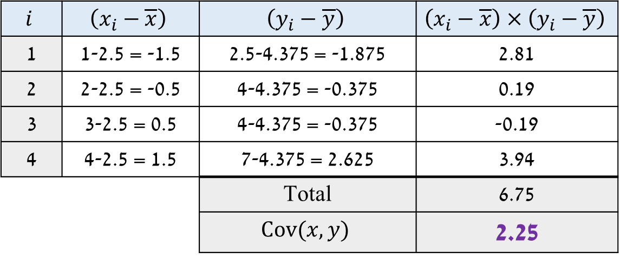
דוגמא מספרית לחישוב השונות המשותפת
הנתונים בדוגמא היו: (1,2.5), (2,4), (3,4), (4,7)
$\overline{x}=\frac{1+2+3+4}{4}=2.5$
$\overline{y}=\frac{2.5+4+4+7}{4}=4.375$
$\text{Cov}\left(X,Y\right)=\frac{1}{n−1}\sum_{i=1}^{n}{\left(x_{i}−\overline{x}\right)\left(y_{i}−\overline{y}\right)}$
$$Y$$
$$i$$ | $$\left(x_{i}−\overline{x}\right)$$ | $$\left(y_{i}−\overline{y}\right)$$ | $$\left(x_{i}−\overline{x}\right)×\left(y_{i}−\overline{y}\right)$$
1 | 1-2.5 = -1.5 | 2.5-4.375 = -1.875 | 2.81
2 | 2-2.5 = -0.5 | 4-4.375 = -0.375 | 0.19
3 | 3-2.5 = 0.5 | 4-4.375 = -0.375 | -0.19
4 | 4-2.5 = 1.5 | 7-4.375 = 2.625 | 3.94
 |  | Total | 6.75
 |  | $$\text{Cov}(x,y)$$ | 2.25
$$X$$

Slide 27



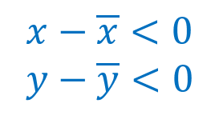


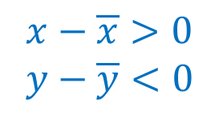

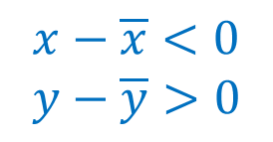
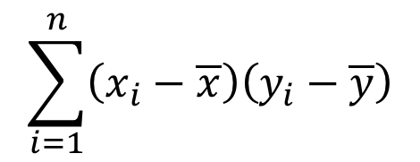
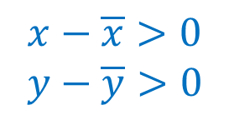
שונות משותפת
$$Y$$
$$\sum_{i=1}^{n}{\left(x_{i}−\overline{x}\right)\left(y_{i}−\overline{y}\right)}$$
$$x−\overline{x}>0$$
$$y−\overline{y}>0$$
$$x−\overline{x}<0$$
$$y−\overline{y}>0$$
סטייה של $X$ מהממוצע שלו
סטייה של $Y$ מהממוצע שלו
$$\overline{y}$$
$$X$$
$$x−\overline{x}<0$$
$$y−\overline{y}<0$$
$$x−\overline{x}>0$$
$$y−\overline{y}<0$$
$$\overline{x}$$

Slide 28
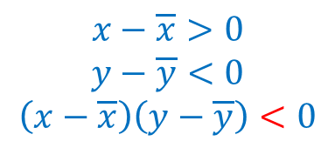

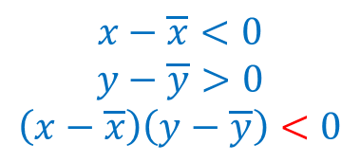
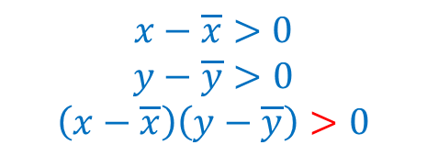

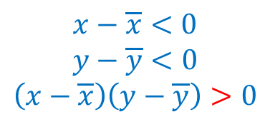
שונות משותפת
$$\sum_{i=1}^{n}{\left(x_{i}−\overline{x}\right)\left(y_{i}−\overline{y}\right)}$$
$$x−\overline{x}>0$$
$$y−\overline{y}>0$$
$$\left(x−\overline{x}\right)\left(y−\overline{y}\right)>0$$
$$x−\overline{x}<0$$
$$y−\overline{y}>0$$
$$\left(x−\overline{x}\right)\left(y−\overline{y}\right)<0$$
סטייה של $X$ מהממוצע שלו
סטייה של $Y$ מהממוצע שלו
$$\overline{y}$$
$$x−\overline{x}>0$$
$$y−\overline{y}<0$$
$$\left(x−\overline{x}\right)\left(y−\overline{y}\right)<0$$
$$x−\overline{x}<0$$
$$y−\overline{y}<0$$
$$\left(x−\overline{x}\right)\left(y−\overline{y}\right)>0$$
$$\overline{x}$$

Slide 29
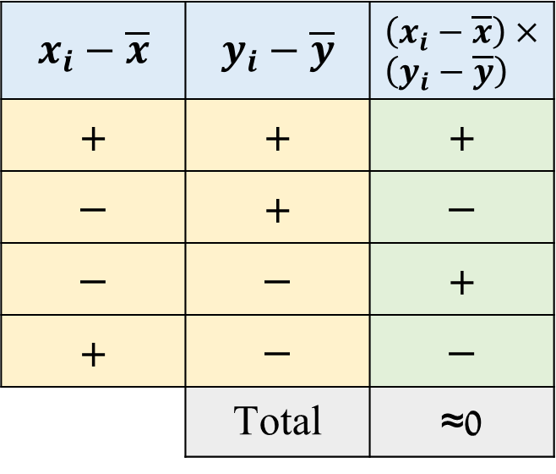
שונות משותפת: אין קשר בין המשתנים
$$\sum_{i=1}^{n}{\left(x_{i}−\overline{x}\right)\left(y_{i}−\overline{y}\right)}$$
$$x−\overline{x}>0$$
$$y−\overline{y}>0$$
$$\left(x−\overline{x}\right)\left(y−\overline{y}\right)>0$$
$$x−\overline{x}<0$$
$$y−\overline{y}>0$$
$$\left(x−\overline{x}\right)\left(y−\overline{y}\right)<0$$
$$x_{i}−\overline{x}$$ | $$y_{i}−\overline{y}$$ | $$\left(x_{i}−\overline{x}\right)× \\ \left(y_{i}−\overline{y}\right)$$
+ | + | +
– | + | –
– | – | +
+ | – | –
 | Total | ≈0
$$\overline{y}$$
$$x−\overline{x}>0$$
$$y−\overline{y}<0$$
$$\left(x−\overline{x}\right)\left(y−\overline{y}\right)<0$$
$$x−\overline{x}<0$$
$$y−\overline{y}<0$$
$$\left(x−\overline{x}\right)\left(y−\overline{y}\right)>0$$
$$\overline{x}$$

Slide 30
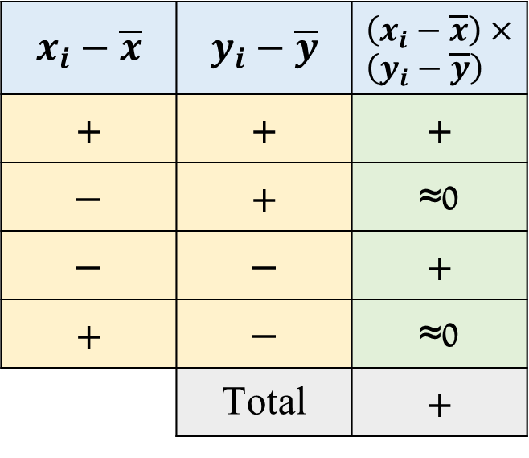
שונות משותפת: קשר חיובי
$$\sum_{i=1}^{n}{\left(x_{i}−\overline{x}\right)\left(y_{i}−\overline{y}\right)}$$
$$x−\overline{x}>0$$
$$y−\overline{y}>0$$
$$\left(x−\overline{x}\right)\left(y−\overline{y}\right)>0$$
$$x−\overline{x}<0$$
$$y−\overline{y}>0$$
$$\left(x−\overline{x}\right)\left(y−\overline{y}\right)<0$$
$$x_{i}−\overline{x}$$ | $$y_{i}−\overline{y}$$ | $$\left(x_{i}−\overline{x}\right)× \\ \left(y_{i}−\overline{y}\right)$$
+ | + | +
– | + | ≈0
– | – | +
+ | – | ≈0
 | Total | +
$$\overline{y}$$
$$x−\overline{x}>0$$
$$y−\overline{y}<0$$
$$\left(x−\overline{x}\right)\left(y−\overline{y}\right)<0$$
$$x−\overline{x}<0$$
$$y−\overline{y}<0$$
$$\left(x−\overline{x}\right)\left(y−\overline{y}\right)>0$$
$$\overline{x}$$

Slide 31
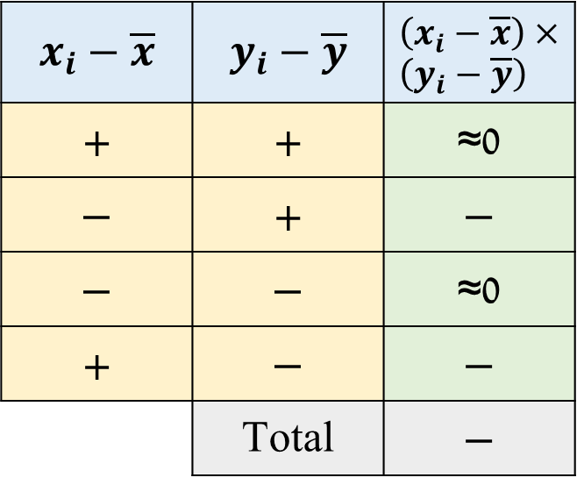
שונות משותפת: קשר שלילי
$$\sum_{i=1}^{n}{\left(x_{i}−\overline{x}\right)\left(y_{i}−\overline{y}\right)}$$
$$x−\overline{x}>0$$
$$y−\overline{y}>0$$
$$\left(x−\overline{x}\right)\left(y−\overline{y}\right)>0$$
$$x−\overline{x}<0$$
$$y−\overline{y}>0$$
$$\left(x−\overline{x}\right)\left(y−\overline{y}\right)<0$$
$$x_{i}−\overline{x}$$ | $$y_{i}−\overline{y}$$ | $$\left(x_{i}−\overline{x}\right)× \\ \left(y_{i}−\overline{y}\right)$$
+ | + | ≈0
– | + | –
– | – | ≈0
+ | – | –
 | Total | –
$$\overline{y}$$
$$x−\overline{x}>0$$
$$y−\overline{y}<0$$
$$\left(x−\overline{x}\right)\left(y−\overline{y}\right)<0$$
$$x−\overline{x}<0$$
$$y−\overline{y}<0$$
$$\left(x−\overline{x}\right)\left(y−\overline{y}\right)>0$$
$$\overline{x}$$

Slide 32


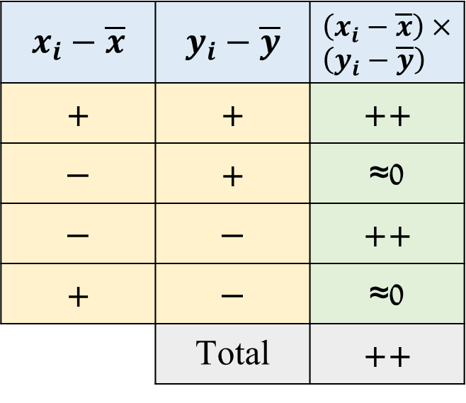
שונות משותפת: קשר חיובי חזק
השונות המשותפת גדלה (בערכה המוחלט) עבור קשר חזק
$$\sum_{i=1}^{n}{\left(x_{i}−\overline{x}\right)\left(y_{i}−\overline{y}\right)}$$
$$x_{i}−\overline{x}$$ | $$y_{i}−\overline{y}$$ | $$\left(x_{i}−\overline{x}\right)× \\ \left(y_{i}−\overline{y}\right)$$
+ | + | ++
– | + | ≈0
– | – | ++
+ | – | ≈0
 | Total | ++
$$\overline{y}$$
$$\overline{x}$$

Slide 33
שונות משותפת: קשר חיובי חלש
השונות המשותפת גדלה (בערכה המוחלט) עבור קשר חזק
$$\sum_{i=1}^{n}{\left(x_{i}−\overline{x}\right)\left(y_{i}−\overline{y}\right)}$$
$$x_{i}−\overline{x}$$ | $$y_{i}−\overline{y}$$ | $$\left(x_{i}−\overline{x}\right)× \\ \left(y_{i}−\overline{y}\right)$$
+ | + | +
– | + | ≈0
– | – | +
+ | – | ≈0
 | Total | +
$$\overline{y}$$
$$\overline{x}$$

Slide 34
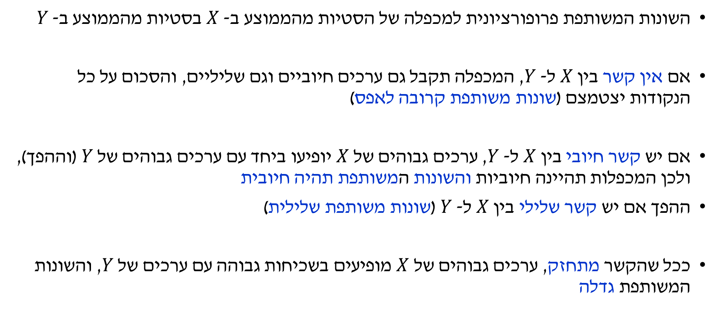
שונות משותפת: סיכום ההסבר
השונות המשותפת פרופורציונית למכפלה של הסטיות מהממוצע ב- $X$ בסטיות מהממוצע ב- $Y$
אם אין קשר בין $X$ ל- $Y$, המכפלה תקבל גם ערכים חיוביים וגם שליליים, והסכום על כל הנקודות יצטמצם (שונות משותפת קרובה לאפס)
אם יש קשר חיובי בין $X$ ל- $Y$, ערכים גבוהים של $X$ יופיעו ביחד עם ערכים גבוהים של $Y$ (וההפך), ולכן המכפלות תהיינה חיוביות והשונות המשותפת תהיה חיובית
ההפך אם יש קשר שלילי בין $X$ ל- $Y$ (שונות משותפת שלילית)
ככל שהקשר מתחזק, ערכים גבוהים של $X$ מופיעים בשכיחות גבוהה עם ערכים של $Y$, והשונות המשותפת גדלה

Slide 35
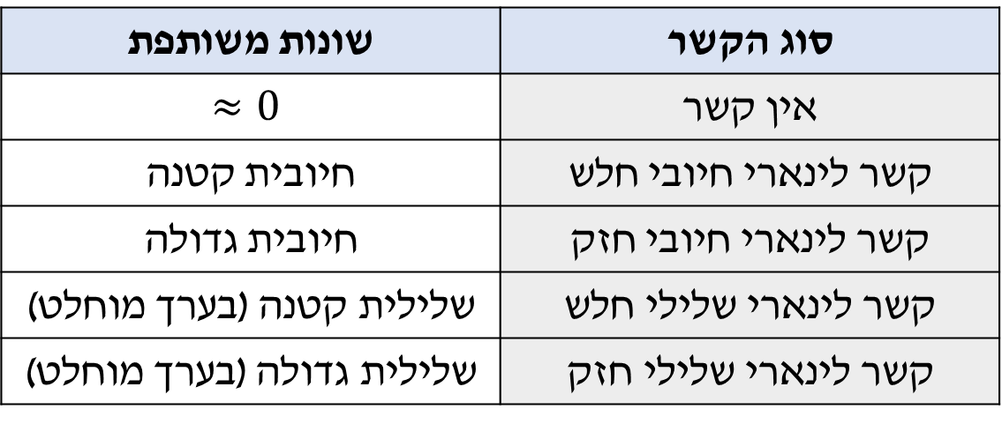
שונות משותפת: סיכום
שונות משותפת | סוג הקשר
$$≈0$$ | אין קשר
חיובית קטנה | קשר לינארי חיובי חלש
חיובית גדולה | קשר לינארי חיובי חזק
שלילית קטנה (בערך מוחלט) | קשר לינארי שלילי חלש
שלילית גדולה (בערך מוחלט) | קשר לינארי שלילי חזק

Slide 36
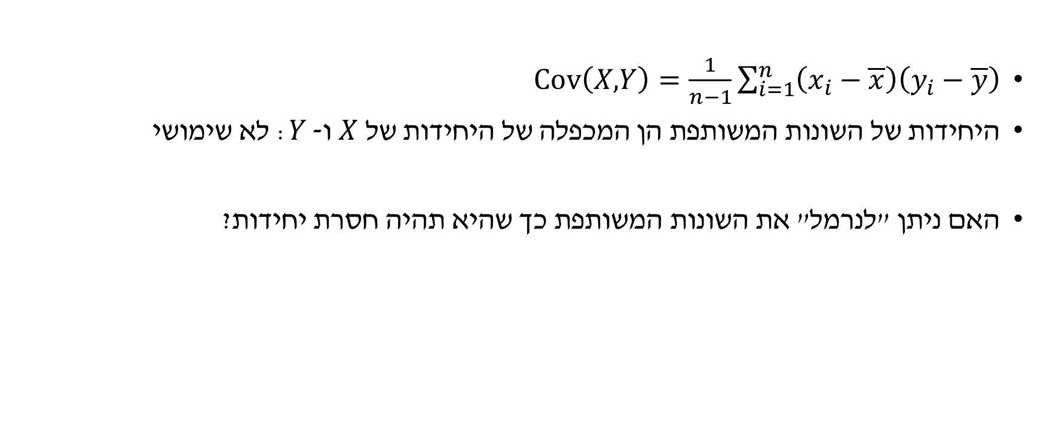
בעיה: יחידות
$\text{Cov}\left(X,Y\right)=\frac{1}{n−1}\sum_{i=1}^{n}{\left(x_{i}−\overline{x}\right)\left(y_{i}−\overline{y}\right)}$
היחידות של השונות המשותפת הן המכפלה של היחידות של $X$ ו- $Y$: לא שימושי
האם ניתן "לנרמל" את השונות המשותפת כך שהיא תהיה חסרת יחידות?

Slide 37
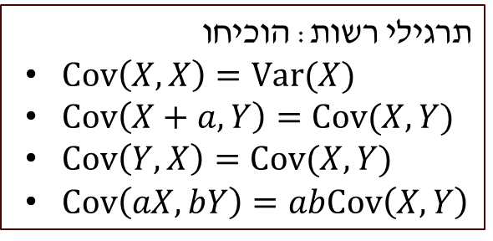
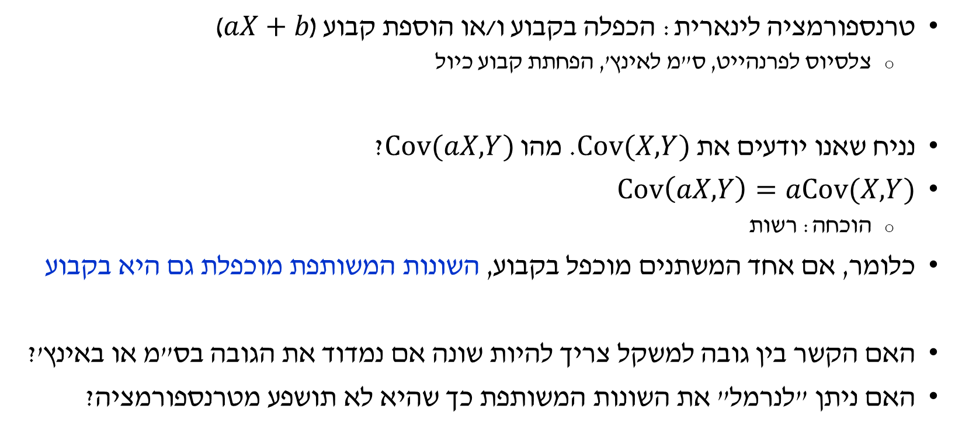
בעיה: טרנספורמציה
טרנספורמציה לינארית: הכפלה בקבוע ו/או הוספת קבוע ($aX+b$)
  צלסיוס לפרנהייט, ס"מ לאינץ', הפחתת קבוע כיול
נניח שאנו יודעים את $Cov(X,Y)$. מהו $\text{Cov}(aX,Y)$?
$Cov\left(aX, Y\right)=a\text{Cov}(X,Y)$
  הוכחה: רשות
כלומר, אם אחד המשתנים מוכפל בקבוע, השונות המשותפת מוכפלת גם היא בקבוע
האם הקשר בין גובה למשקל צריך להיות שונה אם נמדוד את הגובה בס"מ או באינץ'?
האם ניתן "לנרמל" את השונות המשותפת כך שהיא לא תושפע מטרנספורמציה?
תרגילי רשות: הוכיחו
  $\text{Cov}\left(X,X\right)=\text{Var}(X)$
  $\text{Cov}\left(X+a,Y\right)=\text{Cov}(X,Y)$
  $\text{Cov}\left(Y,X\right)=\text{Cov}(X,Y)$
  $\text{Cov}\left(aX,bY\right)=ab\text{Cov}\left(X,Y\right)$

Slide 38
השוואה בין קשרים
יהיה מועיל אם נוכל להשוות את המדד בין קשרים שונים
נניח שהשונות המשותפת שהתקבלה עבור הקשר בין גובה (ס"מ) ומשקל (ק"ג) היא 50
נניח שהשונות המשותפת בין צריכת קפה (מ"ל ליום) לקצב לב היא 500
היכן הקשר יותר חזק?

Slide 39

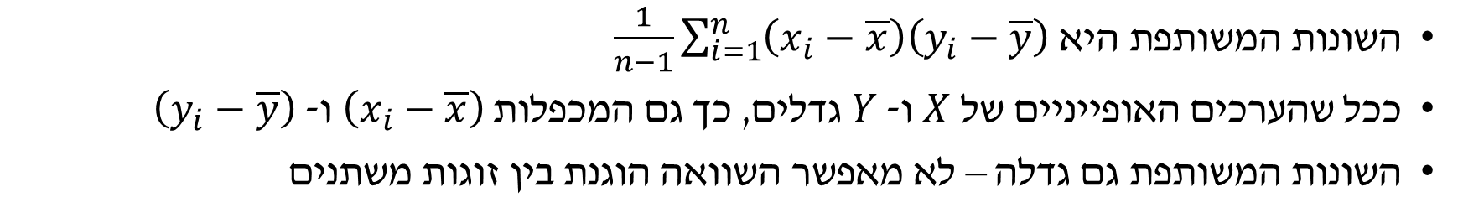



השוואה בין קשרים
השונות המשותפת היא $\frac{1}{n−1}\sum_{i=1}^{n}{\left(x_{i}−\overline{x}\right)\left(y_{i}−\overline{y}\right)}$
ככל שהערכים האופייניים של $X$ ו- $Y$ גדלים, כך גם המכפלות $\left(x_{i}−\overline{x}\right)$ ו- $\left(y_{i}−\overline{y}\right)$
השונות המשותפת גם גדלה – לא מאפשר השוואה הוגנת בין זוגות משתנים
$$Y_{1}$$
שונות משותפת גדולה
$$Y_{2}$$
שונות משותפת קטנה
1000
1
אותו קשר!
$$X_{1}$$
$$X_{2}$$
0
1000
0
1

Slide 40
בעיה: השוואה בין קשרים
השונות המשותפת בין גובה (ס"מ) ומשקל (ק"ג) היא 50, ובין צריכת קפה (מ"ל ליום) לקצב לב היא 500
אנו לא יכולים להשוות בין שונות משותפת של 50 ושל 500, כל עוד אנחנו לא יודעים את הערכים האופייניים של המשתנים
לכן לא ניתן להגיד בקלות היכן הקשר יותר חזק
האם ניתן "לנרמל" את השונות המשותפת כך שהיא לא תושפע מגודלם האופייני של הערכים הנמדדים?
נרצה מדד אוניברסלי לקשר בין משתנים, שמקבל ערכים בסדר גודל דומה ללא תלות במה בדיוק מודדים

Slide 41
נושאים
קשר בין שני משתנים
  מבוא
  מאפייני קשר
  שונות משותפת
  מקדם המתאם
  מתאם וסיבתיות

Slide 42
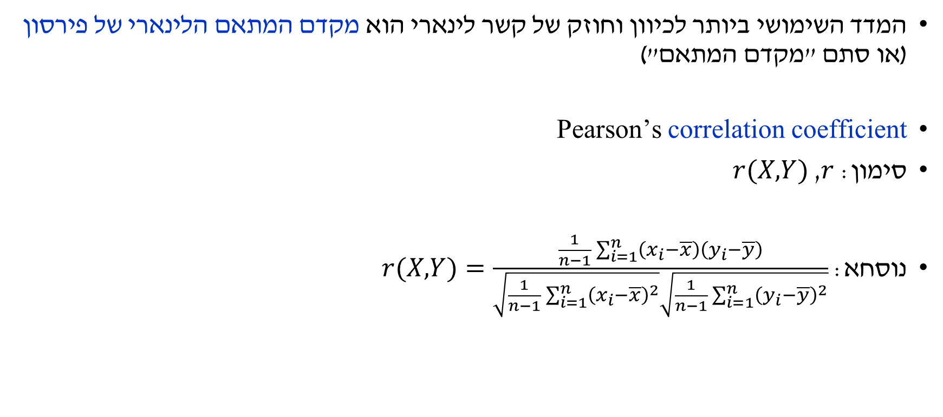
מקדם המתאם
המדד השימושי ביותר לכיוון וחוזק של קשר לינארי הוא מקדם המתאם הלינארי של פירסון (או סתם "מקדם המתאם")
Pearson’s correlation coefficient
סימון: $r$, $r(X,Y)$
נוסחא: $r(X,Y)=\frac{\frac{1}{n−1}\sum_{i=1}^{n}{\left(x_{i}−\overline{x}\right)\left(y_{i}−\overline{y}\right)}}{\sqrt{\frac{1}{n−1}\sum_{i=1}^{n}{{\left(x_{i}−\overline{x}\right)}^{2}}}\sqrt{\frac{1}{n−1}\sum_{i=1}^{n}{{\left(y_{i}−\overline{y}\right)}^{2}}}}$

Slide 43

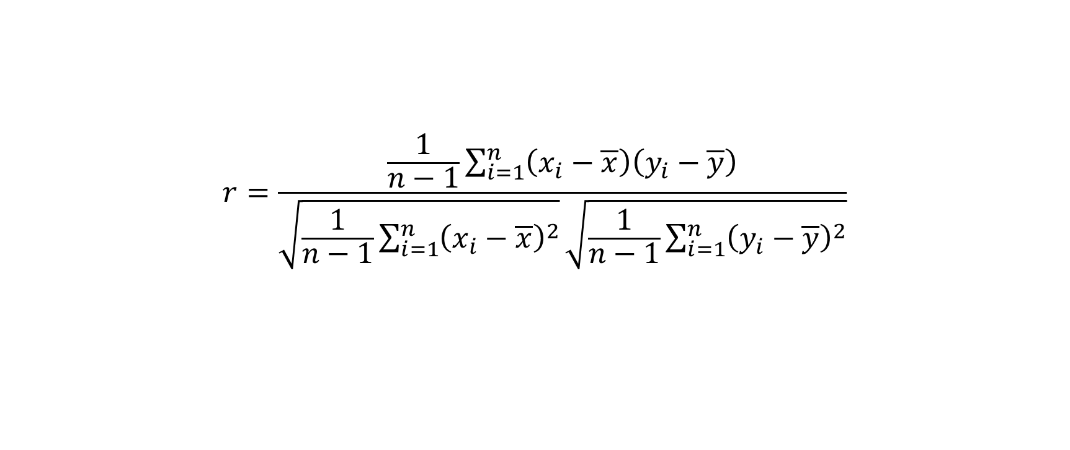


מקדם המתאם: הסבר
השונות המשותפת של $X$ ו- $Y$
$$r=\frac{\frac{1}{n−1}\sum_{i=1}^{n}{\left(x_{i}−\overline{x}\right)\left(y_{i}−\overline{y}\right)}}{\sqrt{\frac{1}{n−1}\sum_{i=1}^{n}{{\left(x_{i}−\overline{x}\right)}^{2}}}\sqrt{\frac{1}{n−1}\sum_{i=1}^{n}{{\left(y_{i}−\overline{y}\right)}^{2}}}}$$
סטיית התקן של $X$
סטיית התקן של $Y$

Slide 44
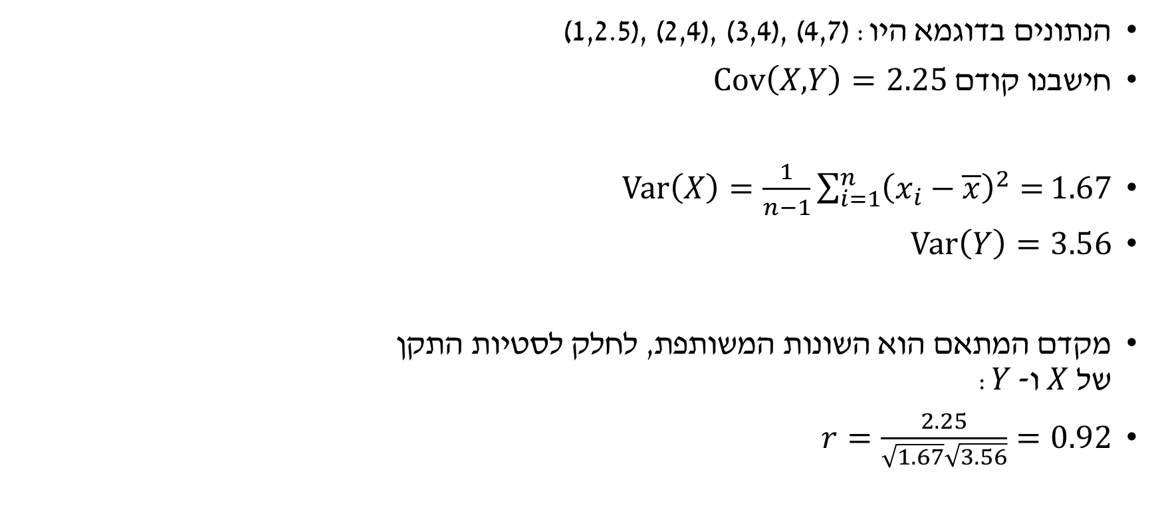


דוגמא מספרית לחישוב מקדם המתאם
הנתונים בדוגמא היו: (1,2.5), (2,4), (3,4), (4,7)
חישבנו קודם $\text{Cov}\left(X,Y\right)=2.25$
$\text{Var}\left(X\right)=\frac{1}{n−1}\sum_{i=1}^{n}{{\left(x_{i}−\overline{x}\right)}^{2}=}1.67$
$\text{Var}\left(Y\right)=3.56$
מקדם המתאם הוא השונות המשותפת, לחלק לסטיות התקן
של $X$ ו- $Y$:
$r=\frac{2.25}{\sqrt{1.67}\sqrt{3.56}}=0.92$
$$Y$$
$$X$$

Slide 45
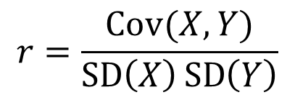
תכונות מקדם המתאם
$$r=\frac{Cov⁡(X,Y)}{\operatorname{SD}\left(X\right)\operatorname{SD}\left(Y\right)}$$
מקדם המתאם הוא מדד לכיוון וחוזק קשר לינארי
הסבר: מקדם המתאם פרופורציוני ובעל סימן זהה לשונות המשותפת
  קשר חיובי – מקדם מתאם חיובי
  קשר שלילי – מקדם מתאם שלילי
  אין קשר – מקדם מתאם קרוב לאפס
ככל שהקשר יותר חזק כך מקדם המתאם יהיה גדול יותר בערכו המוחלט
(מכיוון שסטיות תקן תמיד חיוביות)

Slide 46
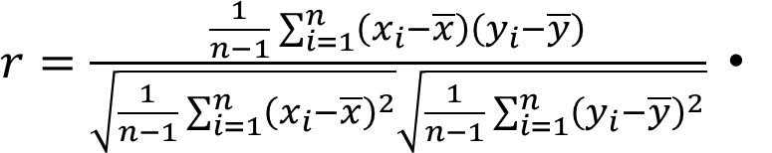
יחידות
עקב החלוקה בסטיות התקן, מקדם המתאם הוא חסר יחידות ("מספר טהור")

Slide 47
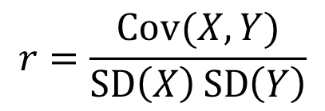
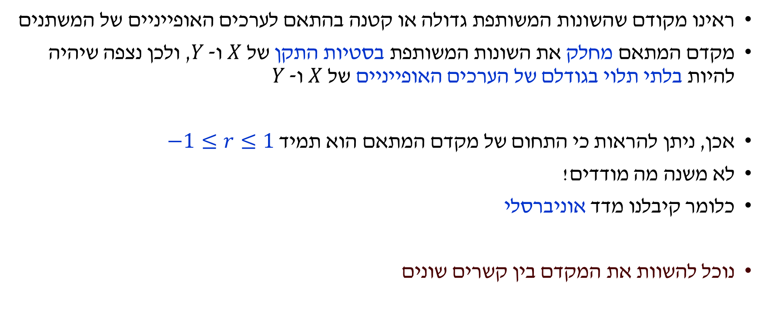
מהם הערכים האפשריים של מקדם המתאם?
ראינו מקודם שהשונות המשותפת גדולה או קטנה בהתאם לערכים האופייניים של המשתנים
מקדם המתאם מחלק את השונות המשותפת בסטיות התקן של $X$ ו- $Y$, ולכן נצפה שיהיה להיות בלתי תלוי בגודלם של הערכים האופייניים של $X$ ו- $Y$
אכן, ניתן להראות כי התחום של מקדם המתאם הוא תמיד $−1≤r≤1$
לא משנה מה מודדים!
כלומר קיבלנו מדד אוניברסלי
נוכל להשוות את המקדם בין קשרים שונים
$$r=\frac{Cov⁡(X,Y)}{\operatorname{SD}\left(X\right)\operatorname{SD}\left(Y\right)}$$

Slide 48
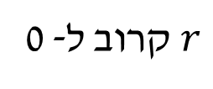




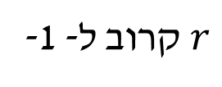

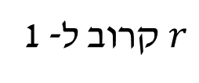




דוגמאות
$$Y$$
$$Y$$
$r$ חיובי קטן
$r$ קרוב ל- 1
$$X$$
$$X$$
$$Y$$
$$Y$$
$r$ קרוב ל- -1
$r$ קרוב ל- 0
$$X$$
$$X$$

Slide 49

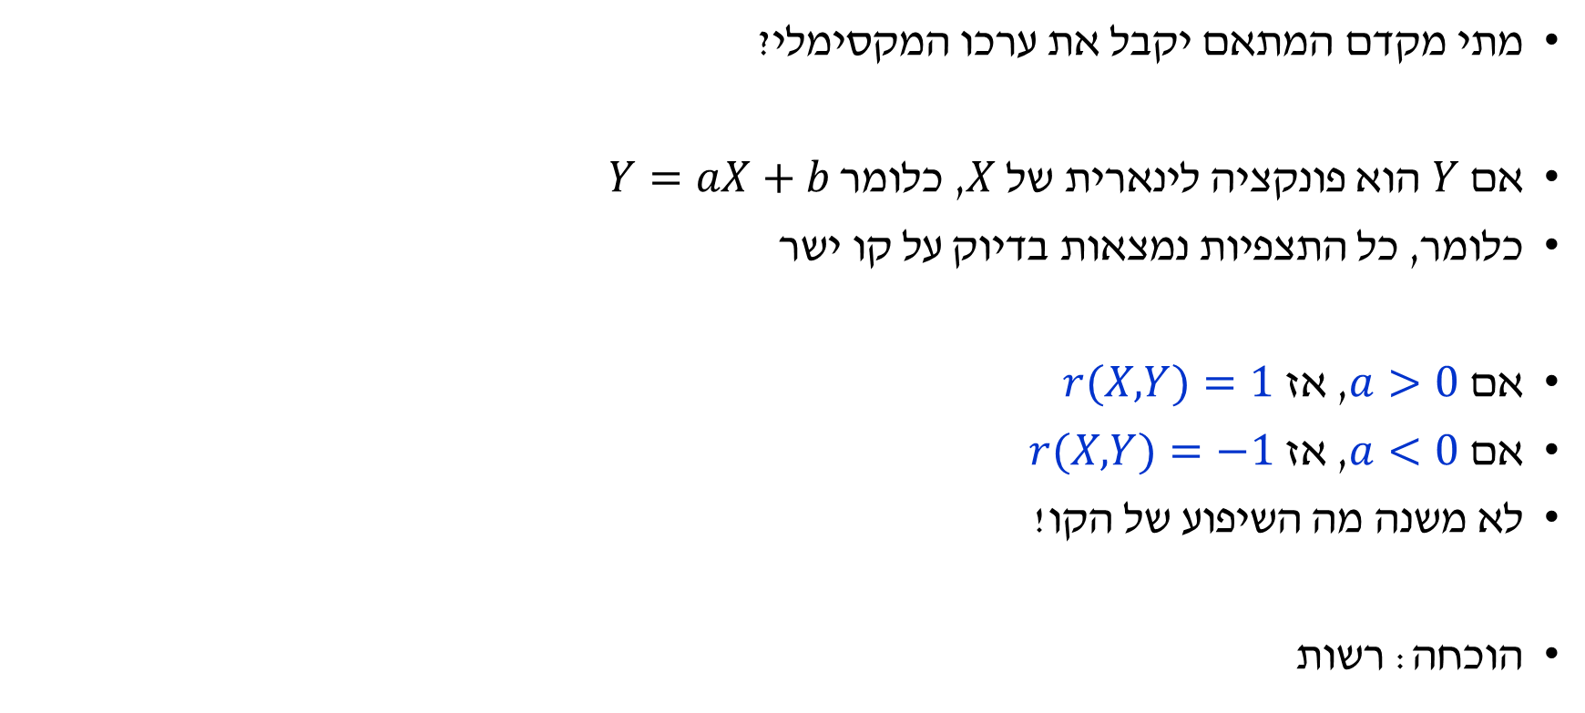

מקדם המתאם המקסימלי
מתי מקדם המתאם יקבל את ערכו המקסימלי?
אם $Y$ הוא פונקציה לינארית של $X$, כלומר $Y=aX+b$
כלומר, כל התצפיות נמצאות בדיוק על קו ישר
אם $a>0$, אז $r(X,Y)=1$
אם $a<0$, אז $r(X,Y)=−1$
לא משנה מה השיפוע של הקו!
הוכחה: רשות
$$Y$$
$$X$$

Slide 50



מקדם המתאם המקסימלי
הערה: בין אם השיפוע גדול או קטן, מקדם המתאם יהיה תמיד 1
כלומר, הקשר חזק במידה וידיעה של $X$ נותנת מידע רב על $Y$
בין אם השינוי ב- $Y$ גדול או קטן
את חישוב השיפוע והמשמעות שלו נראה בהמשך
$$Y$$
$$X$$

Slide 51
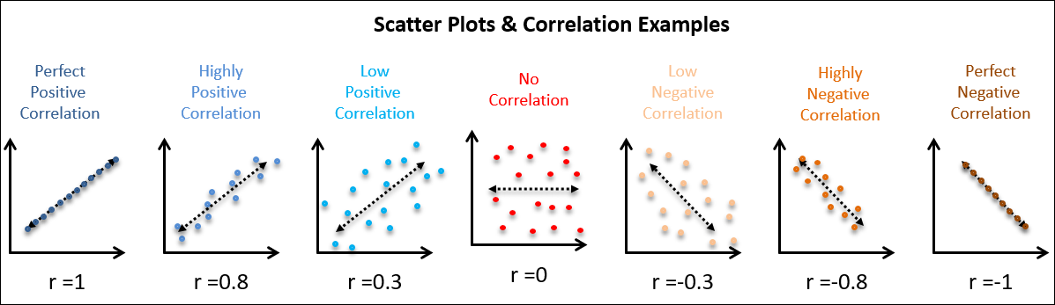
דוגמאות

Slide 52
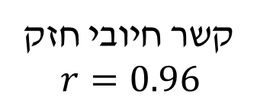
דוגמאות מהספרות: מתילציה
קשר חיובי חזק
$$r=0.96$$

Slide 53
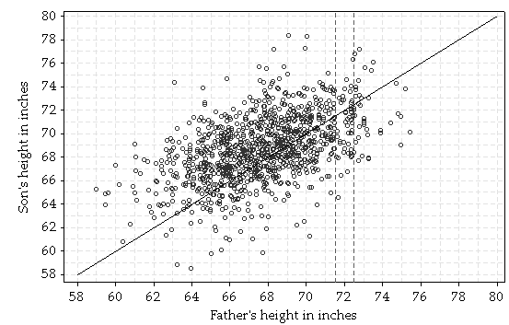

דוגמאות מהספרות: גובה אב ובן
קשר חיובי בינוני
$$r≈0.5$$

Slide 54

דוגמאות מהספרות: משקל לידה
קשר חיובי חלש: $r≈0.2$
Normalized birth weight

Slide 55

דוגמא לקשר יורד
קשר שלילי חזק
$$r=−0.87$$

Slide 56

קרל פירסון (Karl Pearson)
מראשוני הסטטיסטיקאים וחוקרי הביומטריקה
ייסד את המחלקה הראשונה בעולם לסטטיסטיקה (UCL)
המציא את:
  מקדם המתאם, היסטוגרמה, P-value, מבחן חי-בריבוע
  וגם: מומנטים של התפלגות, Principal Component Analysis
תלמידו של פרנסיס גלטון
גם בנו היה סטטיסטיקאי ידוע
Karl Pearson
1857-1936
United Kingdom

Slide 57

חוזק הקשר
ככל שמקדם המתאם קרוב יותר ל- 1 בערכו המוחלט, כך הקשר חזק יותר
אבל אין ערך סף מעליו הקשר נחשב "חזק"
יש לבחון כל מקרה לגופו:
אם מודדים גובה פעמיים, מתאם של $r=0.8$ יחשב נמוך
אם מודדים מתאם בין זמן צפייה בפרסומת וסכום קנייה בחנות, $r=0.2$ יכול להיחשב גבוה
בביולוגיה ורפואה הקשרים בד"כ חלשים: השפעת תזונה, חשיפה סביבתית, טיפול, וכו' על מחלות
יש לזכור כי המתאם אף פעם לא יהיה בדיוק אפס, גם אם אין קשר בין המשתנים

Slide 58

טרנספורמציה
טרנספורמציה לינארית: הכפלה בקבוע ו/או הוספת קבוע
  צלסיוס לפרנהייט, ס"מ לאינץ', הפחתת קבוע כיול
ניתן להראות כי $r(aX+b,cY+d)=r(X,Y)$
  הוכחה: רשות
הערה: אם $ac<0$, אז הנוסחא תקפה אך הסימן מתהפך
⬅ מקדם המתאם לא מושפע (עד כדי סימן) מטרנספורמציה לינארית
מתאם בין גובה ומשקל לא משתנה אם גובה נמדד בס"מ או אינץ', וכד'

Slide 59

תכונות נוספות
אם נכפיל את המונה והמכנה ב- ($n−1$), נקבל נוסחא שקולה:
$r=\frac{\sum_{i=1}^{n}{\left(x_{i}−\overline{x}\right)\left(y_{i}−\overline{y}\right)}}{\sqrt{\sum_{i=1}^{n}{{\left(x_{i}−\overline{x}\right)}^{2}}}\sqrt{\sum_{i=1}^{n}{{\left(y_{i}−\overline{y}\right)}^{2}}}}$
סימטריה: $r(X,Y)=r(Y,X)$
  הוכחה: רשות
  נראה בשיעור הבא מצבים בהם התפקיד של $X$ ו- $Y$ שונה

Slide 60
סיכום יתרונות מקדם המתאם
מדד לכיוון הקשר: מתאם חיובי מתאים לקשר חיובי וההיפך
מדד לחוזק הקשר: עולה (בערכו המוחלט) עם חוזק הקשר (עד קשר לינארי ממש)
לא מושפע מהכפלה בקבוע או הוספת קבוע
לא מושפע מגודלם של הערכים האופייניים של המשתנים (אוניברסלי)
התחום תמיד [-1,1]
סימטרי
קל לחישוב ולהבנה
מאפשר להשוות את חוזק הקשר בין מחקרים שונים

Slide 61




מגבלות מקדם המתאם
מקדם המתאם מודד קשר לינארי בלבד
בדוגמא מעין זו, אנו נקבל מקדם מתאם קרוב לאפס ($r≈0$)
עם זאת, בהחלט יש קשר בין המשתנים, אך זהו איננו קשר לינארי (כאן ריבועי)
$$Y$$
גם בדוגמאות אלו מקדם המתאם קרוב לאפס
$$X$$

Slide 62






האפקט של ערכים חריגים והסרת תצפיות
מקדם המתאם עלול להיות מושפע מערכים חריגים
כרגיל, יש לנסות להבין את מקור החריגה
במקרה של ערכים חריגים, יש לדווח על מקדם המתאם עם ובלי החריגים
הערך החריג מוריד משמעותית את $r$
הערך החריג מעלה משמעותית את $r$
$$Y$$
$$Y$$
$$X$$
$$X$$

Slide 63
נושאים
קשר בין שני משתנים
  מבוא
  מאפייני קשר
  שונות משותפת
  מקדם המתאם
  מתאם וסיבתיות

Slide 64



מתאם לעומת סיבתיות (correlation vs causation)
מקדם מתאם גבוה בין $X$ ל- $Y$ לא בהכרח מעיד על סיבתיות
כלומר לא בהכרח ש- $X$ גורם ל- $Y$ או ההפך
N Engl J Med 2012; 367:1562

Slide 65





עוד דוגמאות...

Slide 66



מה גורם למתאם ללא סיבתיות?
אף על פי שאין קשר בין $X$ ל- $Y$, שניהם
מושפעים בו זמנית מגורם שלישי, חיצוני,
שלא נמדד במחקר
שינוי בגורם החיצוני גורם לשינויים מתואמים גם ב- $X$ וגם ב- $Y$
הגורם החיצוני נקרא confounder (מבלבל)
גם אם יש סיבתיות, אי אפשר להגיד מתוך מקדם
המתאם האם $X$ גרם ל- $Y$ או $Y$ ל- $X$
$$X$$
גורם חיצוני, לא נמדד
$$Y$$

Slide 67
דוגמאות נוספות
קשר בין שימוש בתנורי חימום לבין שפעת (גורם חיצוני: טמפרטורה)
קשר בין שכיחות אוטיזם ושימוש במחשבים (גורם חיצוני: שנה קלנדרית)
קשר בין מספר השוטרים למספר הפשעים (גורם חיצוני: צפיפות אוכלוסיה)
שאלות קשות יותר:
  קשר בין שכיחות קוצר ראייה ושימוש במחשבים? (גורם חיצוני: שנה קלנדרית)
  קשר בין נטילת אסטרוגן למחלות לב? (גורם חיצוני: מצב סוציו-אקונומי)
  קשר בין שתיית תה לסרטן הריאות? (גורם חיצוני: עישון)

Slide 68



“Correlation does not imply causation”

Slide 69


“Correlation does not imply causation”
23/12/2019
BMJ 367, l6377 (2019)

Slide 70


“Correlation does not imply causation”

Slide 71

“Correlation does not imply causation”
TheMarker

